Slide 1
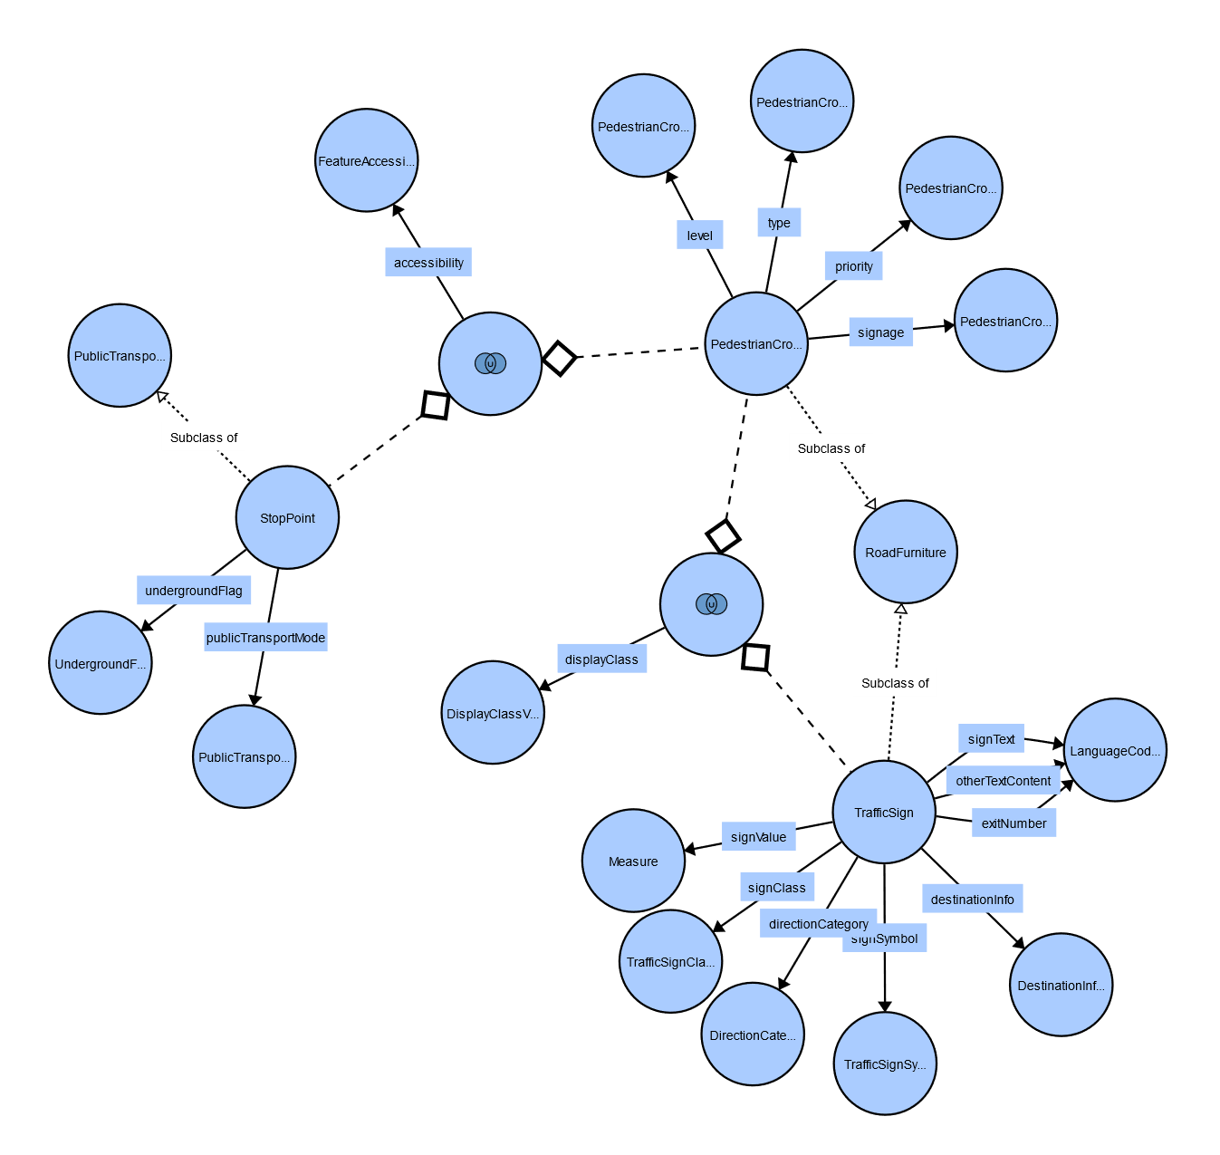




Semantisk web-teknologi for dataomforming Leveranse av data fra NVDB i henhold til EU-Direktiver
Knut Jetlund
Statens vegvesen
knut.jetlund@vegvesen.no
Twitter: @Jetgeo
Mastodon: @Jetgeo@snabelen.no
LinkedIn: https://www.linkedin.com/in/knut-jetlund/

Slide 2
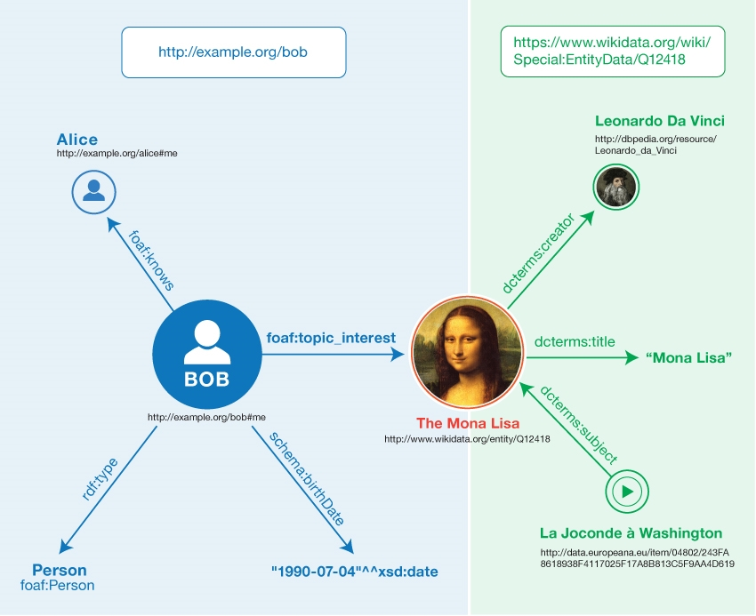

Den semantiske webben og lenkede data
Tim Berners-Lee (2001)
Fra dokumenter for mennesker
Til maskinlesbart innhold
Modeller og instanser i grafer
RDF: Subjekt-Predikat-Objekt
OWL: Ontologier
SPARQL: Spørrespråk
Unike URI-er for alle klasser, properties og instanser
Manola, F., et al. (2014). "RDF 1.1 Primer." W3C Working Group Note. Retrieved 10 January 2021, from https://www.w3.org/TR/rdf11-primer/.

Slide 3
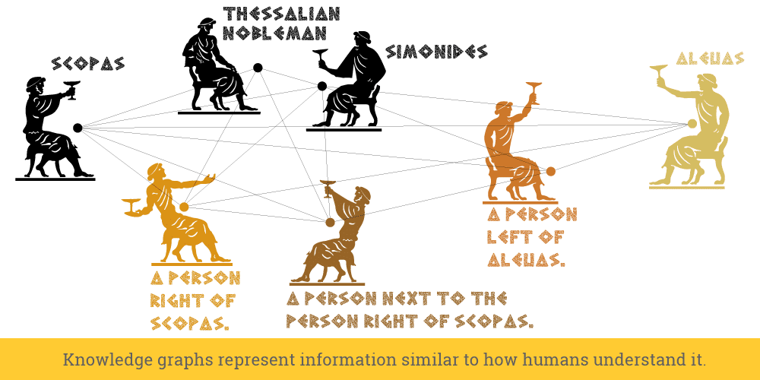
Kunnskap som graf – The Memory Palace
https://www.ontotext.com/blog/knowledge-graph-memory-palace/
Notes:
Knowledge can be represented in knowledge graphs, where each piece of information is connected to other pieces of information through relations with a meaning, and by that, putting the information into a context. The human brain works this way as well, as all memories are stored with relations to other memories. The first use of a knowledge graph has been credited to the poet Simones in ancient Greece, where he used a knowledge graph later known as “The Memory Palace” to reconstruct the complete placement of persons at a dinner table from his memory of who was sitting next to each other (McGinnis, 2018))

Slide 4
Den semantiske webben og lenkede data
Grafstukturen kan bygges ut i det uendelige
Kan kombinere informasjon fra flere kilder
Standardiserte begrep for å beskrive sammenhenger
Ekvivalent til, samme som, subklasse av…
Automatisk omforming av data (reasoning)
Direkte maskinlesbare modeller og instanser
RDF/XML, Turtle, JSON-LD
Triplestore databaser
Manola, F., et al. (2014). "RDF 1.1 Primer." W3C Working Group Note. Retrieved 10 January 2021, from https://www.w3.org/TR/rdf11-primer/.

Slide 5
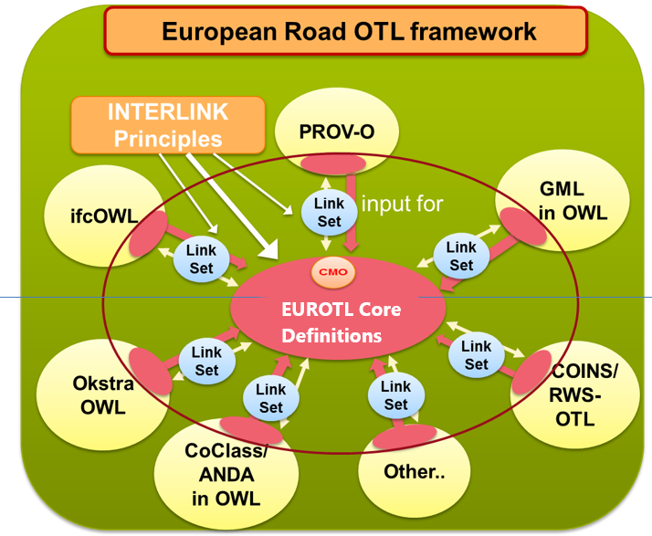
Linking Rule Sets Ontologier og spørringer som beskriver sammenhenger
Jetlund, K. (2021). Harmonizing and linking conceptual models of geospatial information. Faculty of Engineering, Department of Manufacturing and Civil Engineering, Norwegian University of Science and Technology. PhD: 207.
Luiten, B., et al. (2017). INTERLINK D4. Principles for a European Road OTL. Brussels, Belgium.

Slide 6
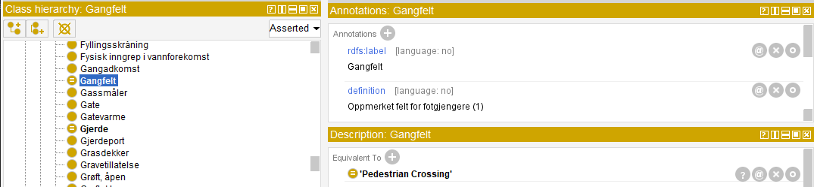
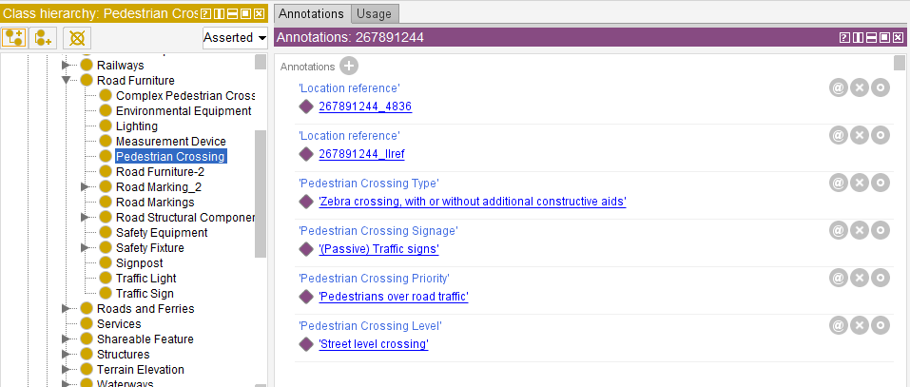
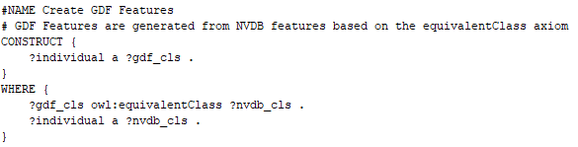
Eksempel på Linking Rule Set: NVDB → GDF
NVDB
GDF
SPARQL
Result

Slide 7
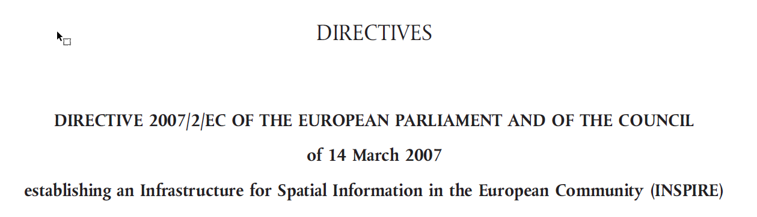
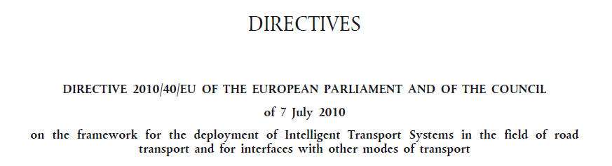
INSPIRE og ITS-direktivet
Bakgrunn - Juridisk

Slide 8
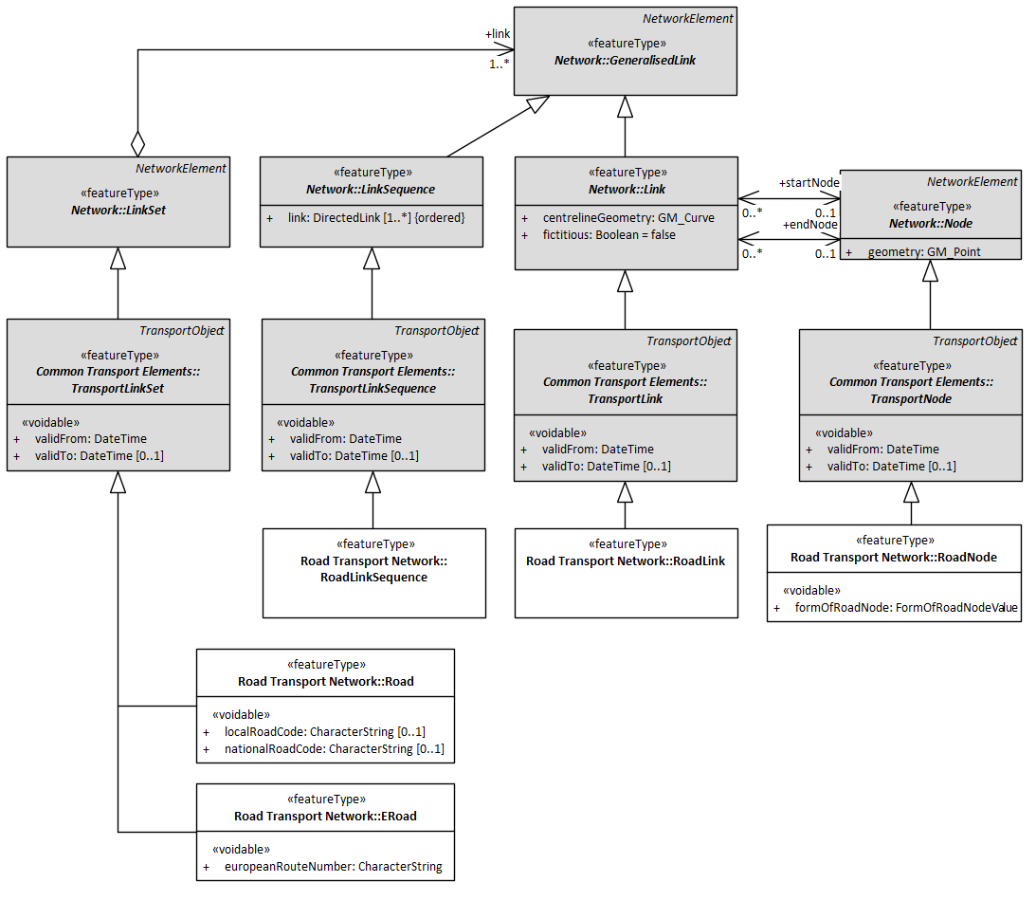

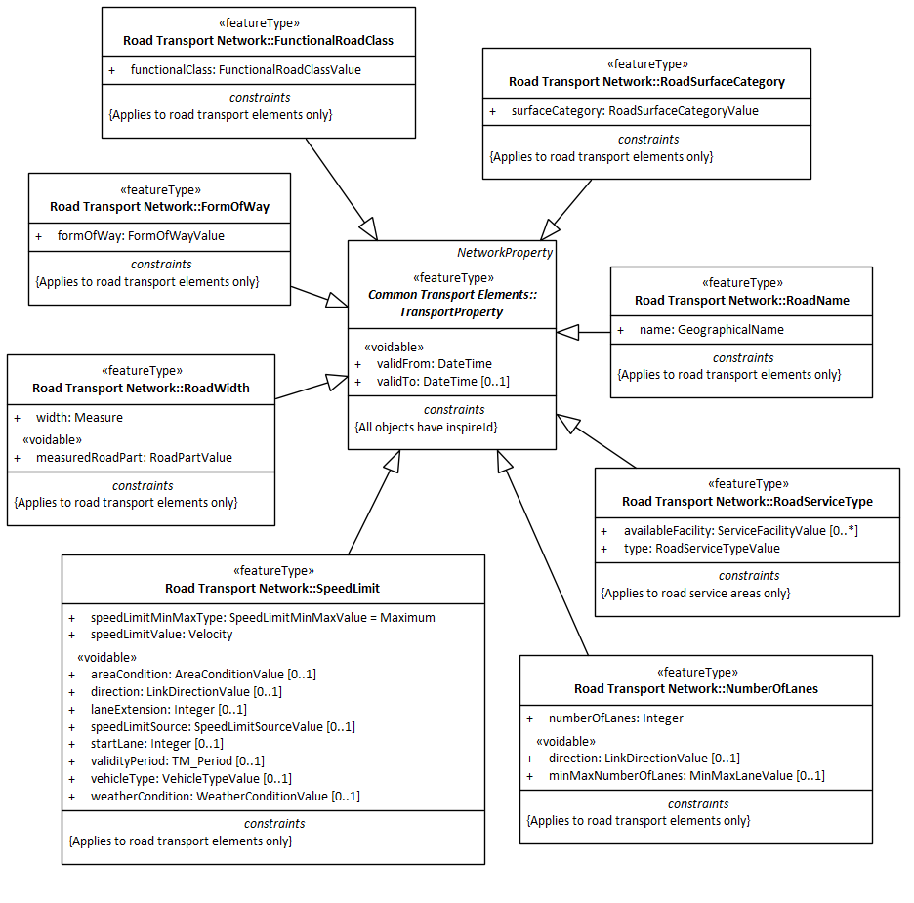
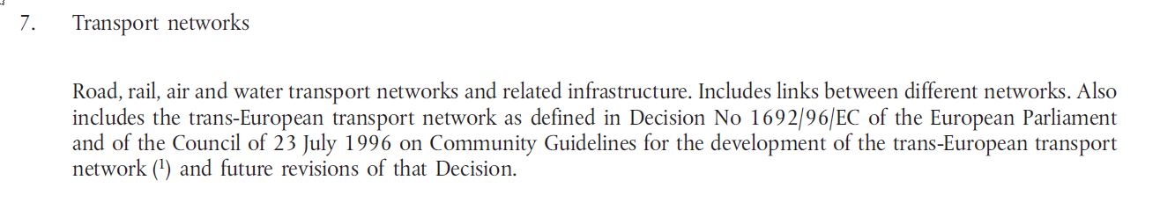
INSPIRE – Geodataloven og Geodataforskriften

Slide 9
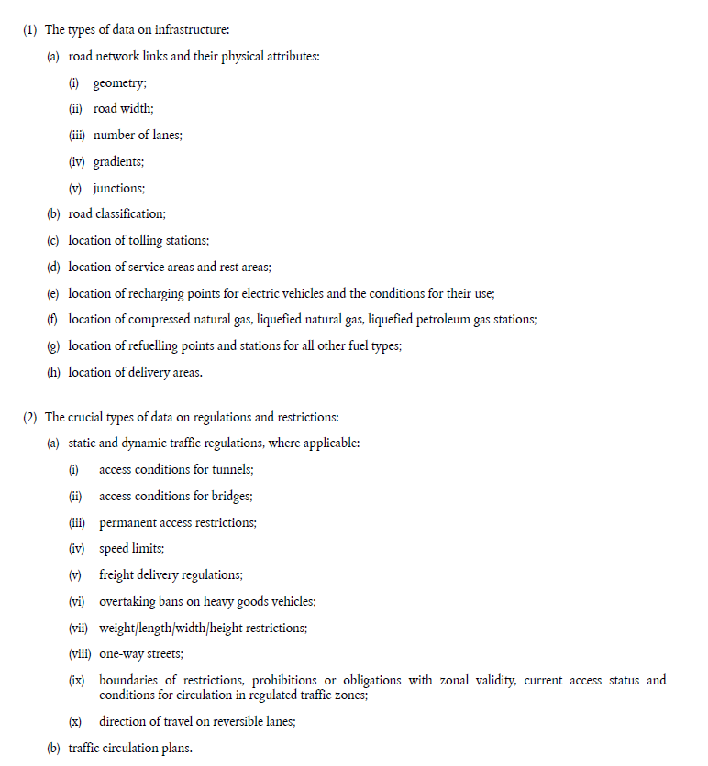
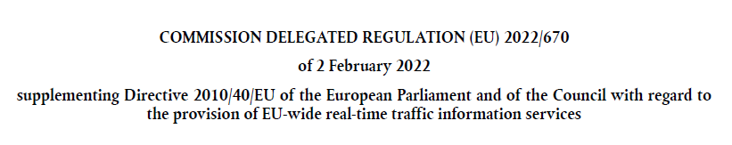
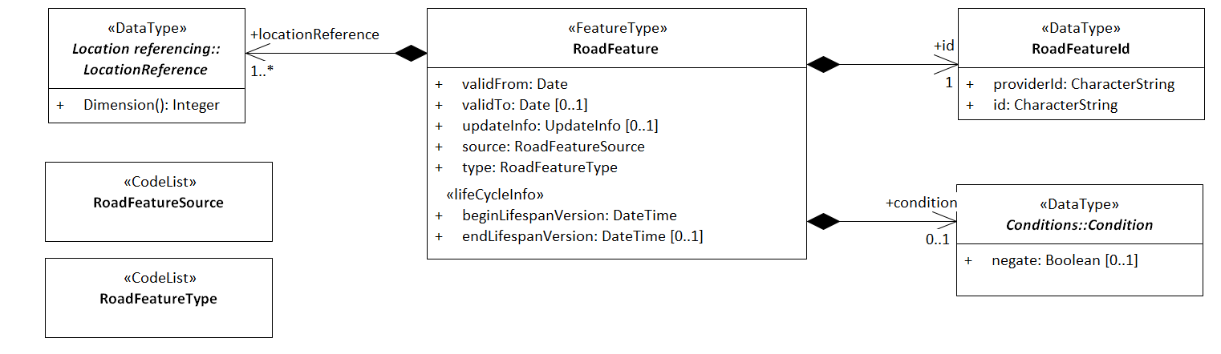
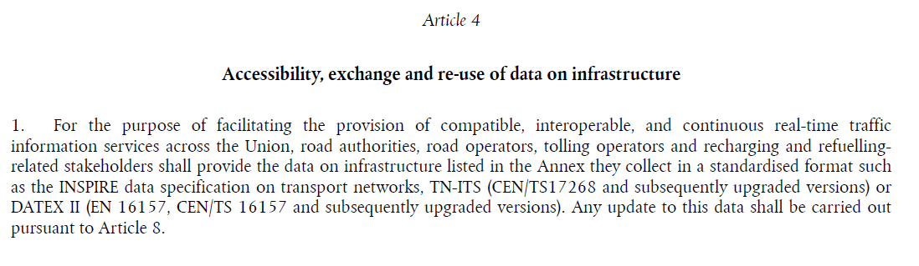
ITS-Direktivet – ITS-loven og RTTI-Forordningen

Slide 10
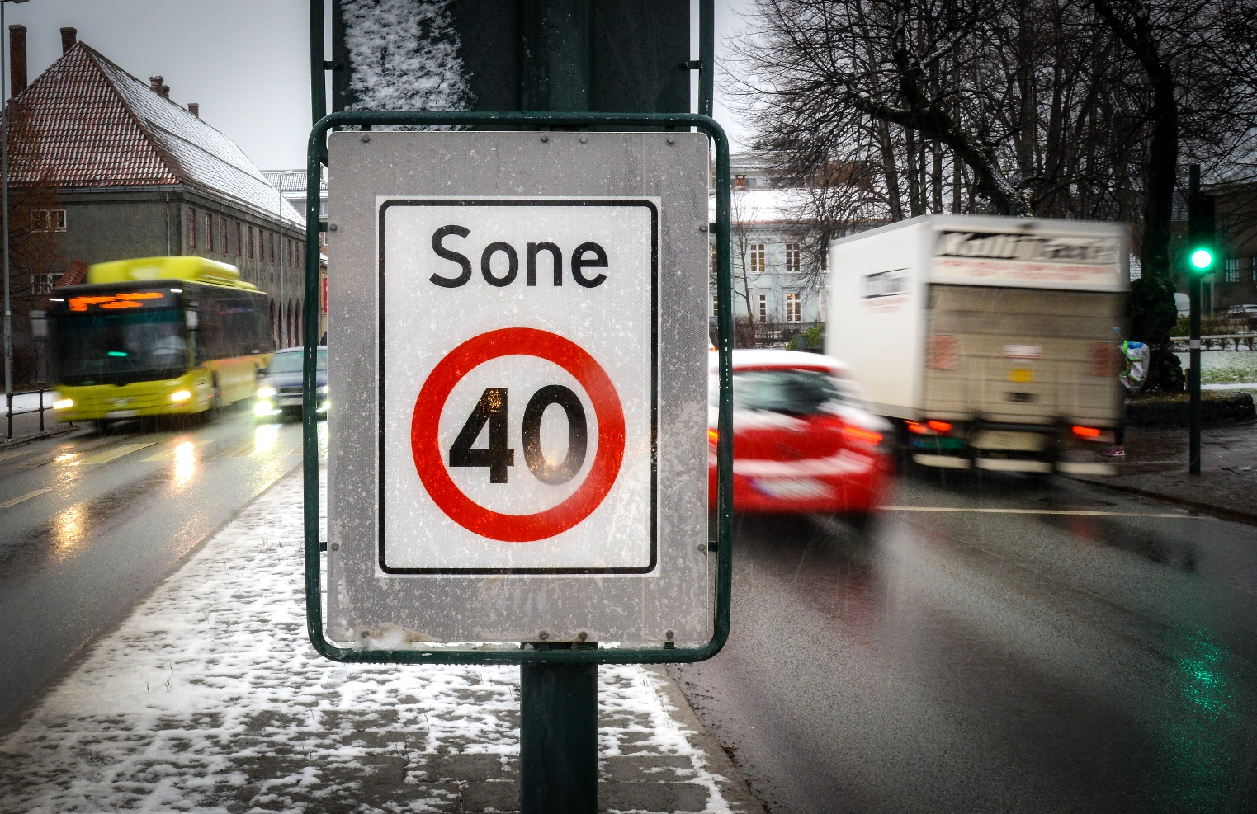

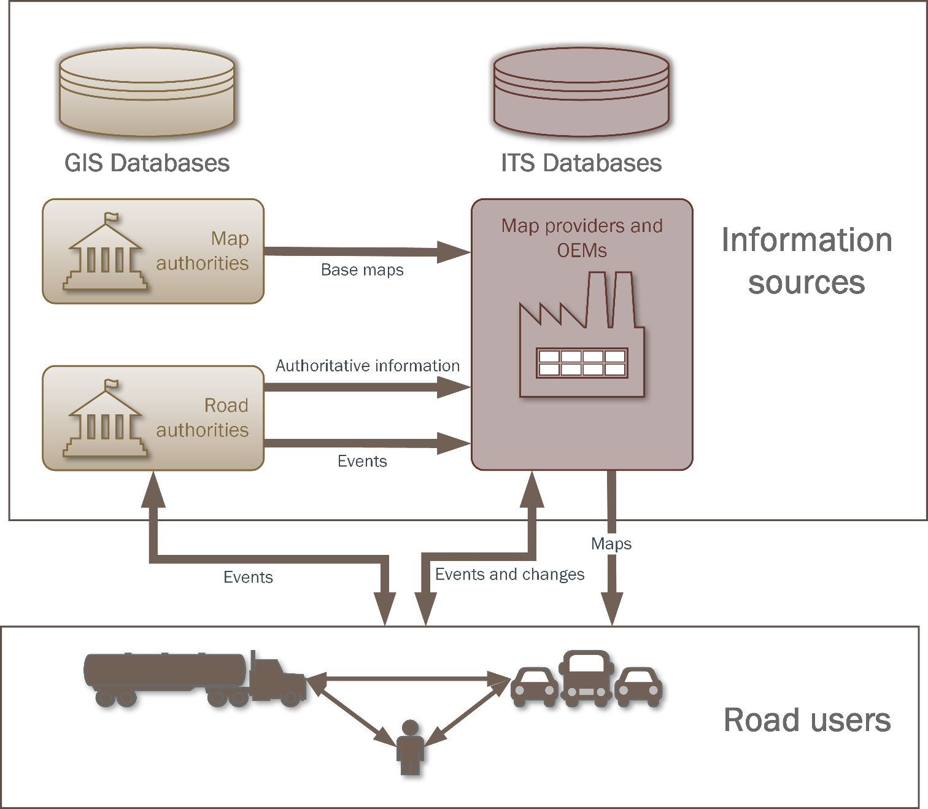
SVV sin rolle som leverandør av geografisk informasjon til ITS
Foto: Knut Opeide , Statens vegvesen
Lovpålagt
INSPIRE
ITS-Direktivet med RTTI-forordningen
Egeninteresse som myndighet
Sørge for at automatiserte kjøretøy kjenner og forstår norske generelle trafikkregler
Sørge for at automatiserte kjøretøy kjenner og forstår restriksjoner for navigering

Slide 11

Dataomforming med Semantisk web-teknologi
Løsningsbeskrivelse

Slide 12

Semantisk web-plattform for NVDB
Løsningsbeskrivelse

Slide 13

Hvorfor Semantisk Web-teknologi?
«Kunne vært løst med FME»
Åpne formater
Også konverteringsreglene
Ekstremt fleksibelt
Generell W3C-teknologi
Får kobling til generelle IT-standarder på kjøpet
Geospatial Knowledge Infrastructures
Gjenbruk av teknologi for andre leveranser:
Luftfartshindre, Ledningsregister, ISAD-klassifisering, Tilstandsindikatorer…

Slide 14
Gjennomføring
Proof of Concept
Oppsett av miljø
Etablering av ontologier
Etablering av alignment-ontologier
SPARQL
Azure
TNE
Dataflyt NVDB-TNE
NVDB
TNE
INSPIRE
TN-ITS
NVDB -- TNE
NVDB -- INSPIRE
NVDB – TN-ITS
Excel → TopbraidComposer
Konvertering
Output
INSPIRE: Alle objekter i Lillehammer kommune
TN-ITS: Endringsdata for hele Norge

Slide 15


Etablering av ontologier
Jetlund, K., et al. (2019). "Adapted Rules for UML Modelling of Geospatial Information for Model-Driven Implementation as OWL Ontologies." ISPRS International Journal of Geo-Information 8(9): 365.

Slide 16
Ontologier
NVDB:
Ontologiserver NVDB ontologier (vegvesen.no)
GraphDB m/SPARQL-endepunkt GraphDB Workbench (vegvesen.no)
TN-ITS:
Eksperimentell ontologi på GitHub: TN-ITS-Open/OWL at master · ERTICO-TN-ITS/TN-ITS-Open (github.com)
INSPIRE:
Ontologier etablert gjennom AR3NA-prosjektet: inspire-eu-rdf/inspire-rdf-vocabularies: RDF Vocabularies for INSPIRE application schemas (github.com)
Mangler TN. Generert egen ontologi: TN-ITS-Open/OWL/inspire at master · ERTICO-TN-ITS/TN-ITS-Open (github.com)
NB! Scriptet for INSPIRE-TN kan brukes for andre ISO 19109-baserte standarder, for eksempel SOSI-modeller!

Slide 17
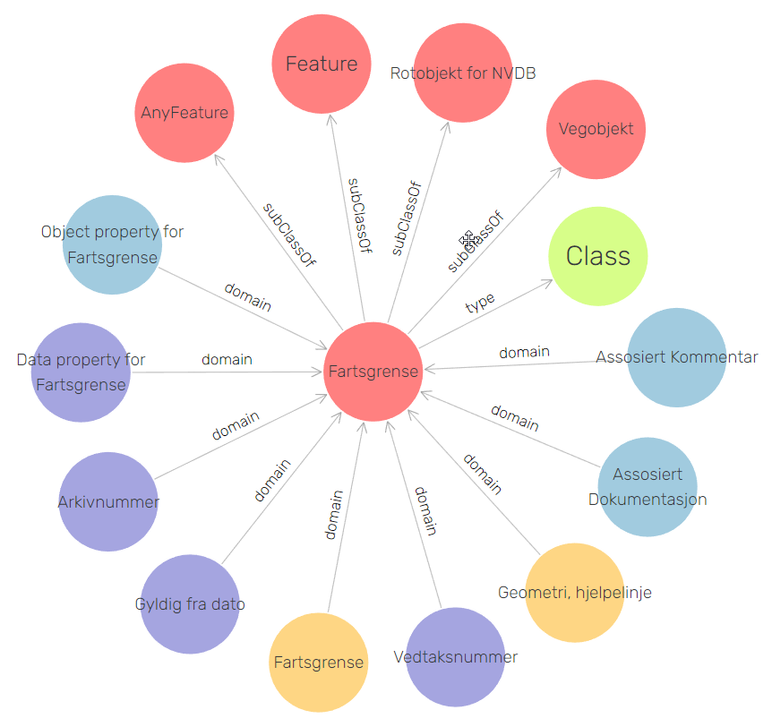
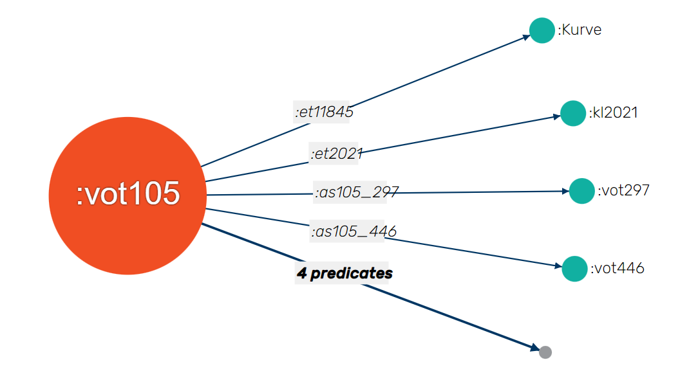
GraphDB: NVDB
Visual graph | GraphDB Workbench (vegvesen.no)
Domain-Range graph | GraphDB Workbench (vegvesen.no)
SPARQL Query & Update | GraphDB Workbench (vegvesen.no)

Slide 18
Fundamentale forskjeller mellom UML og OWL
Closed World Assumption (CWA)
Open World Assumption (OWA)
Struktur på informasjon
- Klassen «Rekkverk» med bestemte egenskaper
Betydning av konsepter
- Et «Rekkverk» er en subklasse av klassen «Gjerde», gitt at bestemte egenskaper har bestemte verdier.
Avleda ontologier blir litt UML-aktige
Er de “gode nok”?
Notes:
The studies found that conversions from UML to OWL are possible, and have been described in ISO/TC 211 standards, OGC Testbeds, and in related research. However, some challenges were identified and were mainly related to fundamental differences between how UML and OWL describe the real world.
First, UML focuses on the structure of information, while OWL focuses on the meaning of concepts. In UML, we define, for example, that a feature is a Railing, and has specific properties, while another feature is a Fence and has its specific properties as well. While in OWL, we define that a thing that has some defined properties is a Railing, but it can also be a Fence at the same time. Which is more like we see it in the real world: The same feature may be a railing and a fence. Classification depends on the context.
Besides, properties in OWL so-called first-class individuals who exist on their own, while UML attributes and associations are uniquely owned by the individual class.
Furthermore, UML models are defined in a closed world assumption, where we assume that the model is complete in the given context. Information that does not fit the model will be invalid. Contrary, OWL is based on an open-world assumption, where anyone can say anything about any topic. The model represents only what is currently known in the given context and may be extended with additional information.
---
Due to these differences, UML models are more restricted, and representations of UML restrictions is a challenge for the conversion from UML to OWL.

Slide 19
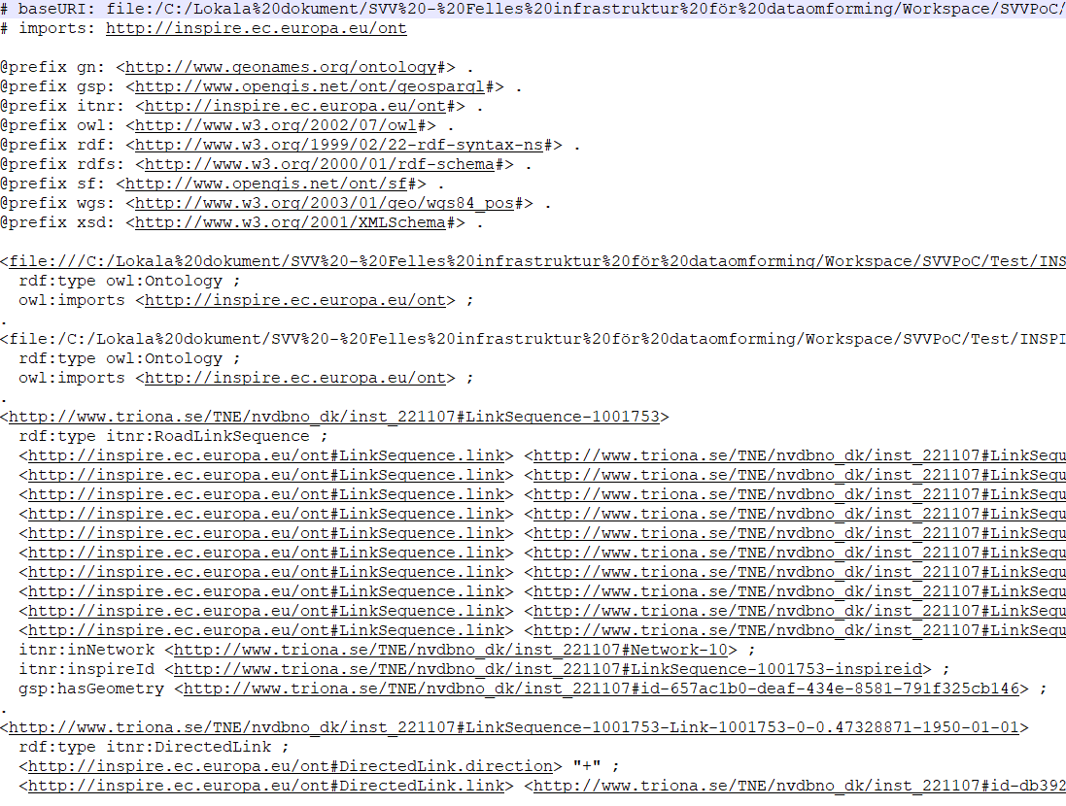
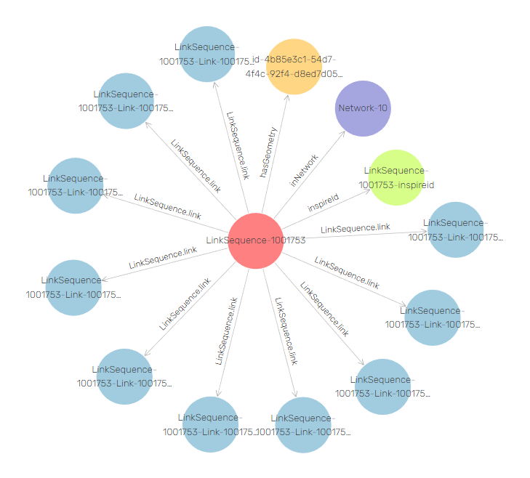
INSPIRE Road Transport Network
Resultater - eksempel
Visual graph | GraphDB Workbench

Slide 20
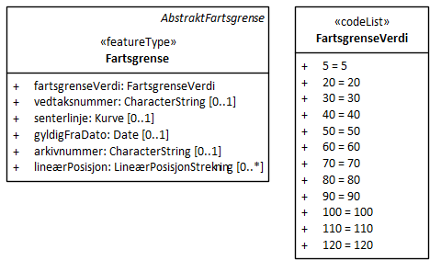
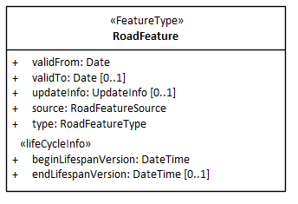
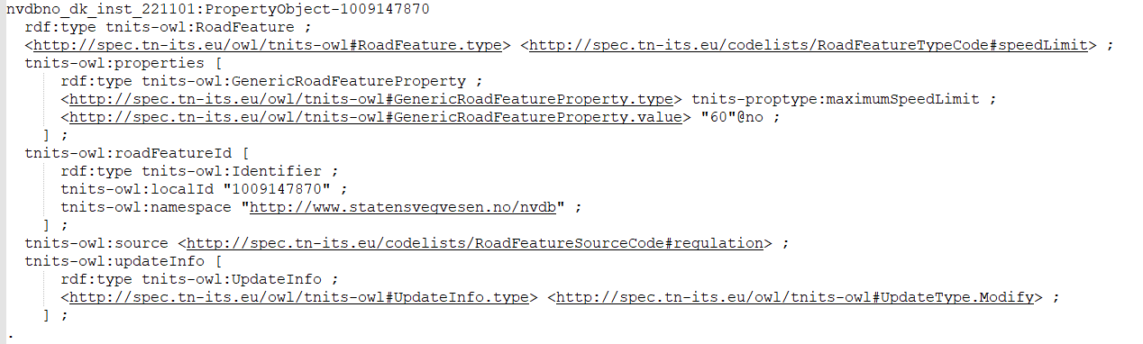
Omforming til TN-ITS
Erfaringer
Omforming fra klasser til egenskapsverdier
<instance-1> rdf:type nvdb-owl:vot105
⬄
<instance-1> rdf:type tnits-owl:RoadFeature ; tnits-owl:RoadFeature.type <…#speedLimit>
Ontologi (eget mappningspredikat - MatchingTnitsClassConcept)
nvdb-owl:vot105 rdfs:subClassOf tnits-owl:RoadFeature
nvdb-owl:vot105 :MatchingTnitsClassConcept <…#speedLimit>

Slide 21
Noen erfaringer
De genererte ontologiene fungerer for formålet
Noe mindre justeringer av script ut fra erfaringer
Egne regler utover ISO 19150-2
Omforming automatisk med OWL + noe SPARQL
INSPIRE ganske 1:1
TN-ITS mer krevende pga overgang fra spesialisert til generisk modellen
Størrelse på ontologi avgjørende
Lag profiler for bedre ytelse (397 vegobjekttyper i NVDB)
Konseptet kan enkelt tilpasses andre dataomforminger

Slide 22
Dataomforming med Semantisk web-teknologi
Løsningsbeskrivelse
POC
2022: POC
2023: Komplett løsning

Slide 23
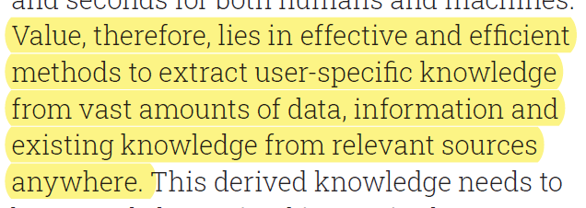
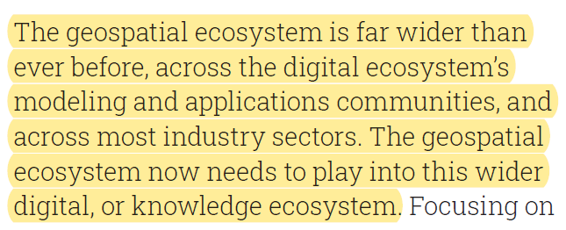
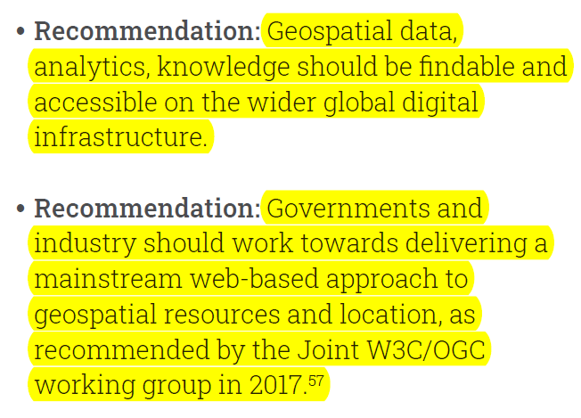
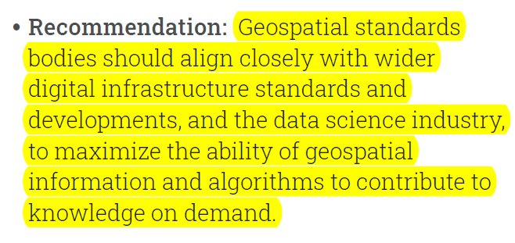
Geospatial World, 2021. The Power of Where: A Geospatial Knowledge Infrastructure to Enhance the World Economy, Society and Environment.

Slide 24
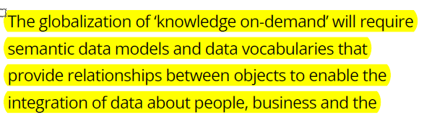
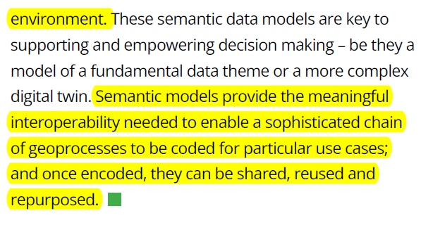
UN-GGIM, 2022. Future Geospatial Information Ecosystem: From SDI to SoS and on to the Geoverse. Making the Step Change Using the Integrated Geospatial Information Framework

Slide 25
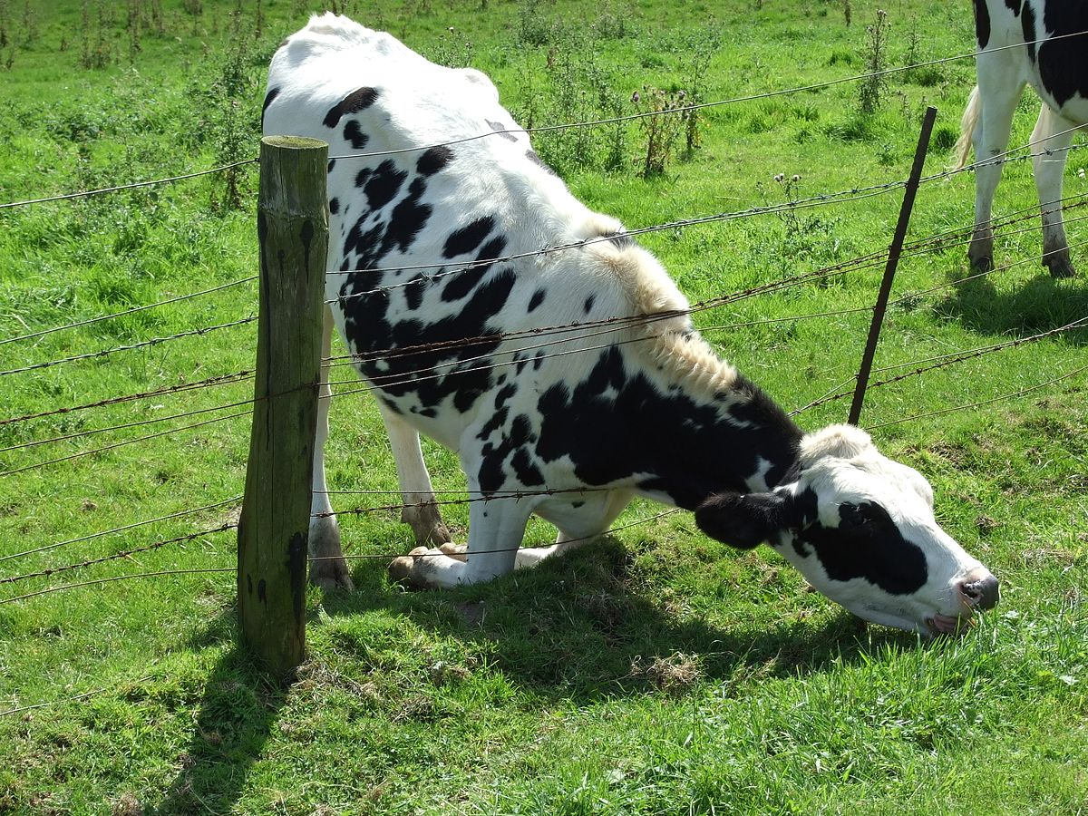

Spørsmål?
Knut Jetlund
Statens vegvesen
knut.jetlund@vegvesen.no
Twitter: @Jetgeo
Mastodon: @Jetgeo@snabelen.no
LinkedIn: https://www.linkedin.com/in/knut-jetlund/
1.1.2023

